Slide 1
бюджет Вознесенского сельского поселения Морозовского района на 2026год и на плановый период 2027 и 2028годов

Slide 2

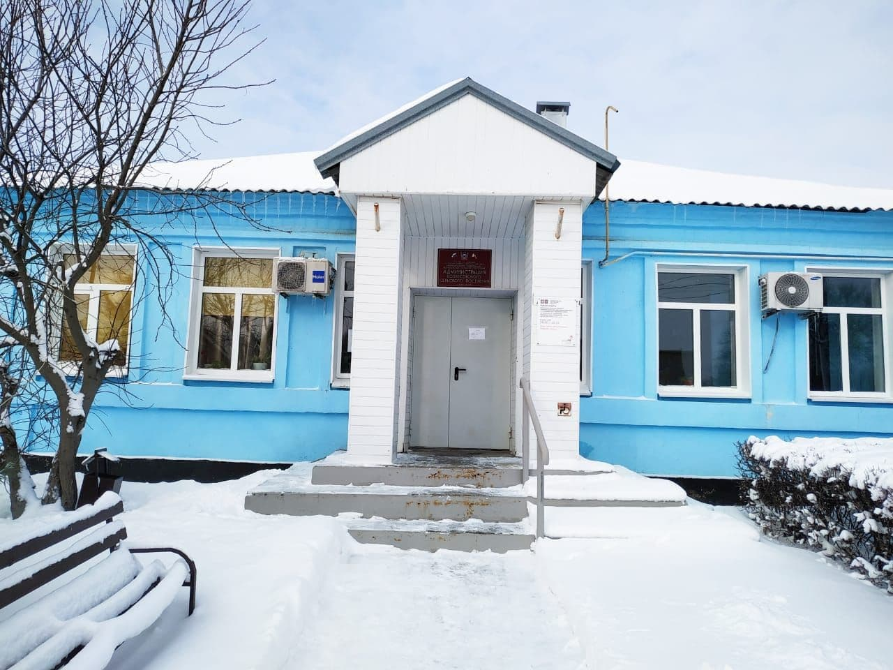
подготовлен на основании решения Собрания депутатов Вознесенского сельского поселения от 26.12.2025 № 110 «О бюджете Вознесенского сельского поселения Морозовского района на 2026 год и плановый период 2027 и 2028 годов»

Slide 3

Что такое «Бюджет для граждан?»
«Бюджет для граждан» познакомит вас с положениями основного финансового документа Вознесенского сельского поселения , а именно: проекта бюджета поселения на предстоящий 2026 год и на плановый период 2026 и 2027 годов
Представленная информация предназначена для широкого круга пользователей и будет интересна и полезна как студентам, педагогам, врачам, молодым семьям, так и муниципальным служащим, пенсионерам и другим категориям населения, так как бюджет сельского поселения затрагивает интересы каждого жителя Вознесенского сельского поселения.
Мы постарались в доступной и понятной форме для граждан, показать основные показатели бюджета поселения.
«Бюджет для граждан» нацелен на получение обратной связи от граждан, которым интересны современные проблемы муниципальных финансов в
Морозовском районе и Вознесенском сельском поселении

Slide 4
Основные понятия
Бюджет – форма образования и расходования денежных средств, предназначенных для финансового обеспечения задач и функций государства и местного самоуправления.
Бюджетная система – основанная на экономических отношениях и государственном устройстве,
регулируемая нормами права совокупность бюджетов различных территориальных уровней.
Доходы бюджета – денежные средства, поступающие в бюджет в соответствии с законодательством.
Расходы бюджета – выплачиваемые из бюджета денежные средства, которые направляются на
финансовое обеспечение задач и функций государства и местного самоуправления.
Бюджетные ассигнования – предельные объемы денежных средств, предусмотренных в
соответствующем финансовом году для исполнения бюджетных обязательств.
Бюджетные обязательства - обязанность расходования средств бюджета в течение определенного
срока, возникающая в соответствии с законом (решением) о бюджете и со сводной бюджетной
росписью.
Муниципальный долг - долговые обязательства, принятые на себя муниципальным образованием.
Межбюджетные отношения – это финансовые отношения между федеральными органами власти,
органами власти субъектов РФ и муниципальными образованиями по вопросам регулирования
бюджетных правоотношений, организации и осуществления бюджетного процесса.
Межбюджетные трансферты – денежные средства, перечисляемые из одного бюджета бюджетной
системы РФ другому.

Slide 5
Об утверждении Порядка и сроков составления проекта бюджета поселения на 2026 год и на плановый период 2027 и 2028 годов (Постановление Администрации Вознесенского сельского поселения от 07.06.2025 №22) | Основные направления бюджетной политики и основные направления налоговой политики Вознесенского сельского поселения на 2026-2028 годы (Администрации Вознесенского сельского поселения Постановление от 05.11.2025 № 46) | Муниципальные программы Вознесенского сельского поселения на 2019-2030 годы
Основа формирования бюджета поселения на 2026 год и плановый период 2027 и 2028 годов

Slide 6
Особенности составления бюджета поселения на 2026 год и на плановый период 2027 и 2028 годов
Приостановлена норма о необходимости принятия решения Собрания депутатов о внесении изменений в решения о налогах и сборах, приводящих к изменению доходов бюджета, до внесения проекта решения о местном бюджете в законодательный орган
В составе основных характеристик бюджета предусмотрены условно-утверждаемые расходы
Параметры планового периода в ведомственной структуре
расходов сформированы в виде абсолютных величин (без увеличения или уменьшения утверждённых параметров трёхлетнего бюджета)
Оптимизирован формат и состав приложений к законопроекту, утверждающих бюджетные ассигнования. Предусмотрено их формирование не раздельно в отношении показателей очередного финансового года и показателей планового периода, а в качестве единого приложения на три года

Slide 7
Меры, принимаемые для обеспечения сбалансированности бюджета Вознесенского сельского поселения
Морозовского района
План мероприятий ("Дорожная карта") по увеличению поступлений налоговых и неналоговых доходов бюджета Вознесенского сельского поселения Морозовского района на 2019-2030 годы
Об утверждении Плана мероприятий по росту доходного потенциала, оптимизации расходов бюджета Вознесенского сельского поселения и сокращению муниципального долга до 2027года
План мероприятий по устранению с 1 января очередного финансового года неэффективных льгот (пониженных ставок по налогам)

Slide 8





Бюджет на 2026 год и плановый период 2027 и 2028 годов содержит приоритетные пути реализации основных задач:
Повышение эффективности и результативности имеющихся инструментов программно –целевого управления и бюджетирования
Создание условий для повышения качества предоставляемых муниципальных услуг
Повышение эффективности процедур проведения муниципальных закупок
Совершенствование процедур предварительного и последующего контроля, в том числе уточнение порядка и содержания мер принуждения к нарушениям в финансово-бюджетной сфере
Обеспечение открытости бюджетного процесса перед гражданами

Slide 9
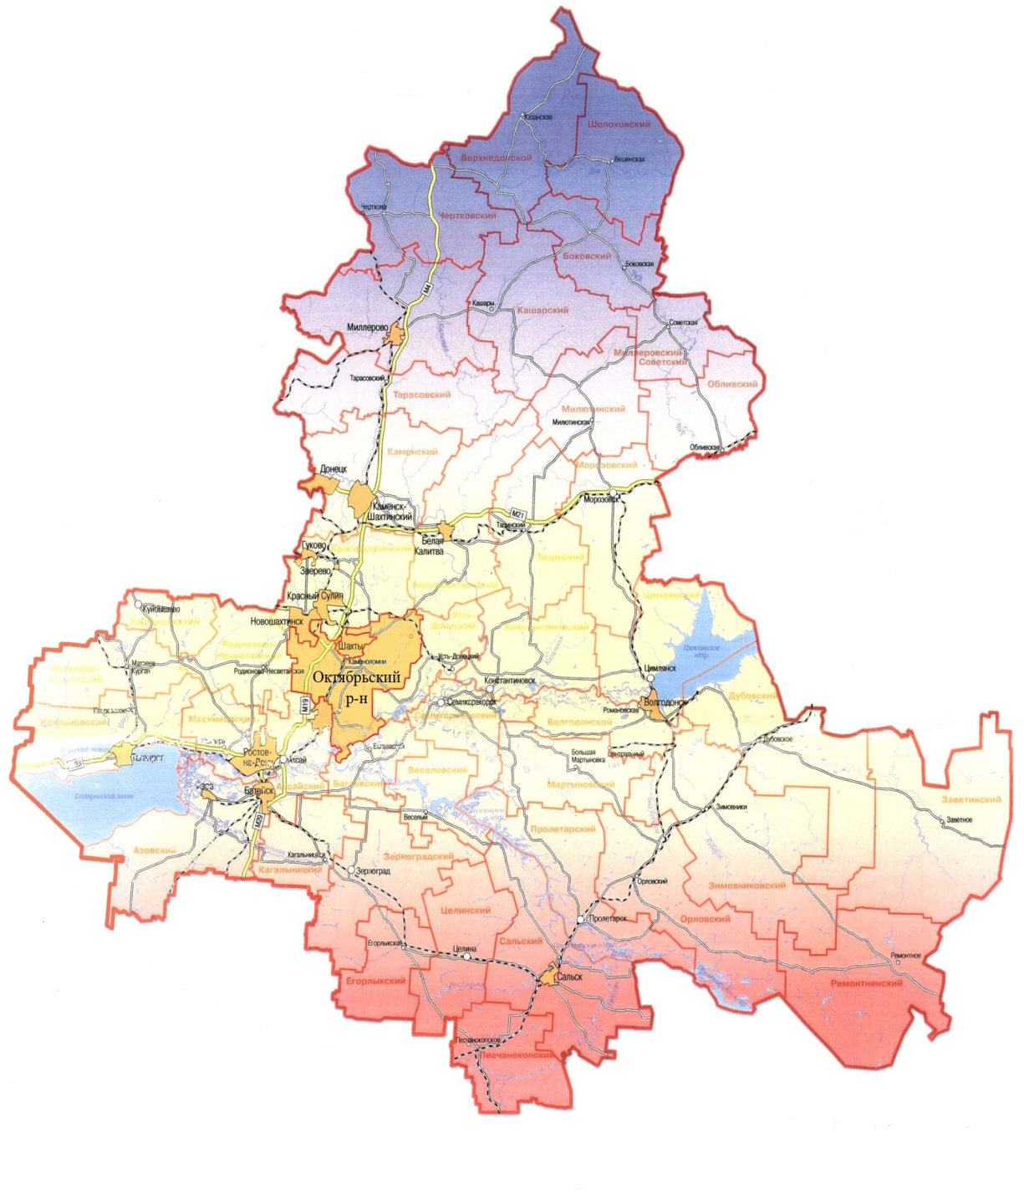
Основные характеристики бюджета поселения на 2026-2028 годы
тыс. рублей
Показатель | Плановые бюджетные назначения на 2026 год | Плановые бюджетные назначения на 2027 год | Плановые бюджетные назначения на 2028 год
I. Доходы, всего | 18 301,6 | 13 530,5 | 13 823,6
Налоговые и неналоговые доходы | 9 248,1 | 9 838,6 | 10 042,6
Безвозмездные поступления | 9 053,5 | 3 691,9 | 3 781,0
II. Расходы, всего | 18301,6 | 13530,5 | 13823,6
III. Дефицит, Профицит | 0,0 | 0,0 | 0,0

Slide 10
Основные параметры местного бюджета на 2026 год
Доходы бюджета 18 301,6тыс.рублей
Расходы бюджета 18 301,6тыс.рублей
Налог на доходы физических лиц 3 066,7
Единый сельскохозяйственный налог 524,3
Налоги на имущество 5 648,1
Государственная пошлина 0,5
Доходы от оказания платных услуг и компенсации затрат государства 8,5
Безвозмездные поступления 9 053,5
Общегосударственные вопросы 8 893,7
Культура 6 480,0
Жилищно –коммунальное хозяйство 1907,1
Социальная политика 220,0
Национальная оборона 243,0
Национальная безопасность и правоохранительная деятельность 150,0
Охрана окружающей среды 0,8
Образование 5,0
Физическая культура и спорт 2,0

Slide 11

Динамика доходов бюджета Вознесенского сельского поселения Морозовского района
тыс. рублей

Slide 12
Доходы бюджета
Поступающие в бюджет денежные средства
Налоговые доходы
Неналоговые доходы
Безвозмездные поступления
Среднедушевой бюджетный доход на жителя Вознесенского сельского поселения
18301,6
26757,4
2025
2026

Slide 13
Основные направления налоговой политики Вознесенского сельского поселения
Увеличение налогового потенциала сельского поселения, необходимого для сбалансированного исполнения бюджета
Повышение прозрачности и открытости бюджетного процесса
Повышение эффективности и оптимизация структуры бюджетных расходов

Slide 14
Налоговые и неналоговые доходы бюджета Вознесенского сельского поселения
тыс.рублей

Slide 15
Структура налоговых и неналоговых доходов бюджета поселения в 2026-2028 годах
Тыс.руб

Slide 16
Структура безвозмездных поступлений (в сопоставимых условиях) в 2026-2028 годах

Slide 17

Динамика поступлений налога на доходы физических лиц в бюджет поселения

Slide 18

Динамика поступлений имущественных налогов в бюджет поселения тыс.рублей
Налог на имущество физических лиц

Slide 19
Объемы межбюджетных трансфертов на 2026-2028годы
тыс. рублей
Наименование показателей | 2026 год | 2027 год | 2028 год
Итого | 9053,5 | 3691,9 | 3781,0
в том числе:
Дотации | 7583,4 | 3421,8 | 3439,2
Субсидии | 0,0 | 0,0 | 0,0
Субвенции | 243,2 | 270,1 | 341,8
Иные межбюджетные трансферты | 1226,9 | 0,0 | 0,0

Slide 20
Структура расходов по разделам бюджетной классификации (%)

Slide 21
Структура муниципальных программ Вознесенского сельского поселения на 2026 год
Всего
18301,6 тыс.руб.
Социальные программы (4193,8 тыс. руб.- 49,0%)
Инфраструктурные программы (4269,0 тыс.руб.-49,9%
Противодействие преступности и защита от ЧС (92,4тыс.руб.- 1,1%)

Slide 22
Расходы бюджета поселения ,формируемые в рамках муниципальных программ Вознесенского сельского поселения и непрограммные расходы
2025 2026 2027 2028
10830,8 тыс.рублей
27362,8 тыс.рублей
8444,5
тыс.рублей
7800,2 тыс.рублей
96,3 тыс.рублей
643,9тыс.рублей
321,6 тыс.рублей
519,1тыс.рублей
-расходы местного бюджета ,формируемые в рамках муниципальных программ Вознесенского сельского поселения
Непрограммные расходы бюджета поселения

Slide 23
Структура расходов бюджета по отраслям в 2026 году
тыс.рублей

Slide 24
Раздел «Общегосударственные вопросы»
Резервный фонд Вознесенского сельского поселения – 20,0 тыс.рублей
Расходы на функционирование исполнительного органа власти местных администраций– 7412,3 тыс.рублей
Обеспечение деятельности финансовых, налоговых и таможенных органов и органов финансового (финансово-бюджетного) надзора -47,6 тыс. р
-Другие общегосударственные вопросы 145,7 тыс.руб.

Slide 25
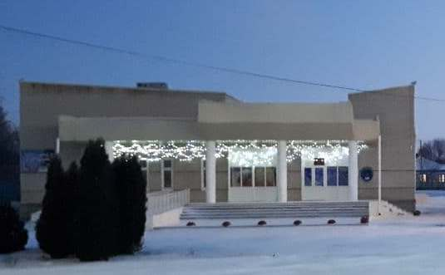
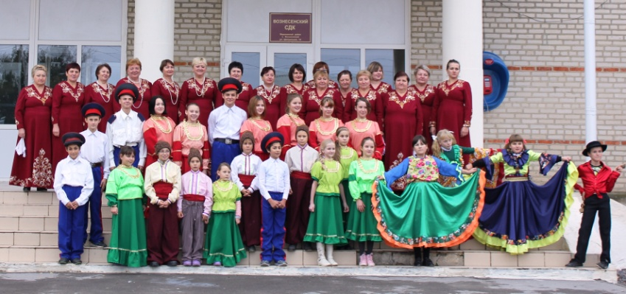
Культура
Финансовое обеспечение выполнения муниципального задания МБУК «Вознесенский СДК» учреждениями культуры – 6480,0 тыс.рублей в 2026 году; 5202,7 тыс.рублей в 2027 году;
5072,4 тыс.рублей в 2028 году.

Slide 26
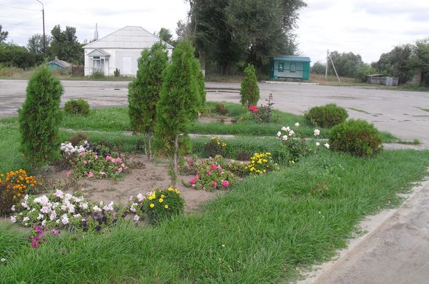
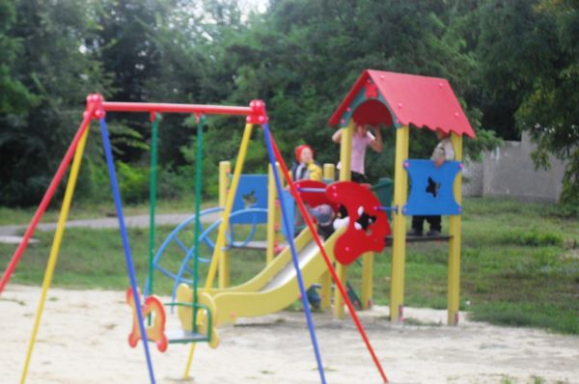
Финансирование мероприятий по благоустройству территории Вознесенского сельского поселения в 2026 году
-Благоустройство – 1767,1тыс.руб.

Slide 27


Дорожный фонд
Расходы на физическую культуру и спорт
На проведение мероприятий в области физической культуры и спорта предусмотрены средства в следующих объемах:
2026 год (тыс. рублей) | 2027 год (тыс. рублей) | 2028 год (тыс. рублей)
2,0

Slide 28

Расходы бюджета на национальную оборону
На осуществление первичного воинского учета на территориях, где отсутствуют военные комиссариаты в рамках непрограммных расходов органов местного самоуправления Вознесенского сельского поселения :
2026 год (тыс. рублей) | 2027 год (тыс. рублей) | 2028 год (тыс. рублей)
243,0 | 269,6 | 341,6

Slide 29
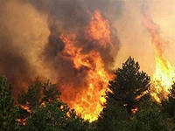
Расходы бюджета в сфере национальной безопасности и правоохранительной деятельности
Объем расходов местного бюджета по разделу «Национальная безопасность и правоохранительная деятельность» составил:
Наименование | 2026год тыс. рублей | 2027 год тыс. рублей | 2028год тыс. рублей
Обеспечение пожарной безопасности | 150,0 | 0,0 | 0,0

Slide 30
Расходы бюджета по разделу «Социальная политика»
Расходы на выплату муниципальной пенсии :
2026 год (тыс. рублей) | 2027 год (тыс. рублей) | 2028 год (тыс. рублей)
220,0 | 0,0 | 0,0

Slide 31
Собрание депутатов Вознесенского сельского поселения Председатель собрания депутатов – глава Вознесенского сельского поселения В.С. Скребец
Администрация Вознесенского сельского поселения
И.о.главы Администрации Вознесенского сельского поселения И.С. Сантоцкая
Заведующий сектором экономики и финансов Администрации Вознесенского сельского поселения
Л.А.Хоменко

Slide 32
СПАСИБО ЗА ВНИМАНИЕ
Муниципальное образование
«Вознесенское сельское поселение»
347204 Ростовская область
Морозовский район
хутор Вознесенский
ул. Центральная, 12
Телефон 8(86384) 3-54-69
E-mail: sp24249@.donpac.ru

